Slide 1
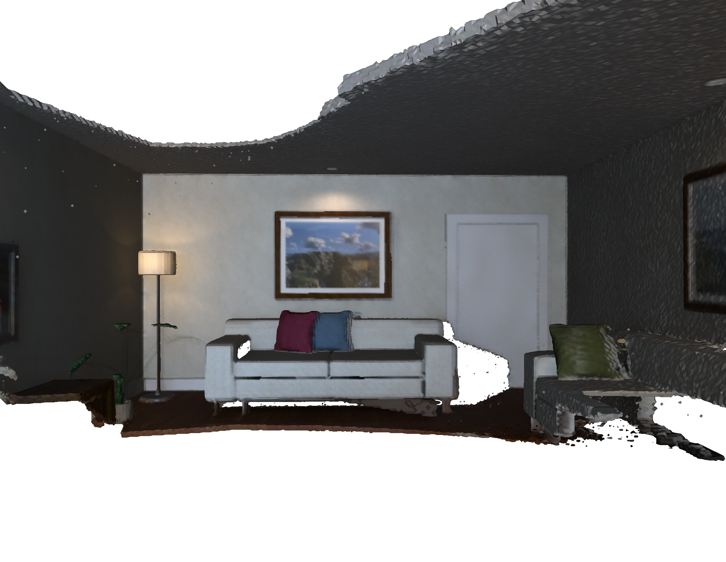
上周工作：
1: 实现了4个视角重建系统的baseline，具体performance参见下图
2: 跟着Droid SLAM跑了一遍，整体学习了一遍目前的SLAM系统是如何处理Raw data的
3: 重新复习了一遍TSDF fusion并转写了一个torch版本
本周目标：
1: 在TSDF fusion的基础上，使用NSVF的方法来提升重建的质量。
2: 与Di-fusion的方法进行比较
3: 探索缺陷补全的方法。

Slide 2
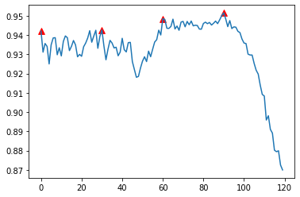
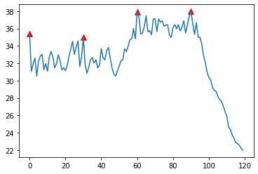
Experiments on only [0, 30, 60, 90] are set as inputs
SSIM
PSNR
SSIM
Sequence frames
Sequence frames

